Slide 1
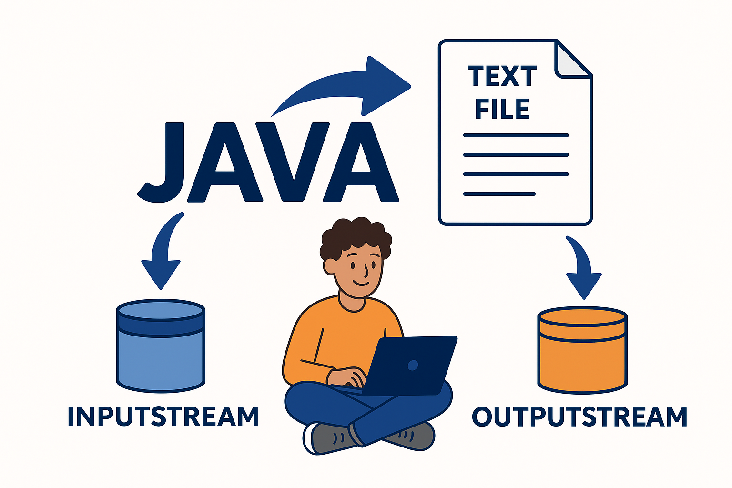
Java Giriş/Çıkış İşlemleri

Slide 2
Sekiz Irmak (Eight Streams)
"Sekiz Irmak" (Eight Streams / Channels) kavramı aslında Java'nın temel veri akışı sınıflarını ifade eder. Bu sekiz temel yapı, bayt veya karakter tabanlı verilerin okunmasını ve yazılmasını sağlar.
Java'da veri giriş-çıkış işlemleri için java.io ve java.nio paketleri kullanılır. Sekiz Irmak kavramı, klasik java.io paketindeki sekiz temel I/O sınıfından gelir.
Tür | Okuma (Input) | Yazma (Output)
Bayt Akışı | InputStream | OutputStream
Karakter Akışı | Reader | Writer

Slide 3
Bayt Tabanlı Giriş: InputStream
InputStream, Java'da bayt tabanlı veri girişi için kullanılan soyut (abstract) bir sınıftır.
Dosyalar, ağ bağlantıları, hafıza blokları, klavye girişi vb.
Bayt dizileri (byte[]) üzerinde çalışır.
Veriyi birer bayt (veya bayt blokları) şeklinde okur.
Abstract olduğu için doğrudan kullanılamaz.
Gerçek kullanımda bir alt sınıf (FileInputStream, BufferedInputStream, ByteArrayInputStream vb.) üzerinden nesne yaratılır.

Slide 4
Önemli Alt Sınıflar (InputStream ailesi)
Sınıf | Açıklama
FileInputStream | Bir dosyadan bayt bayt veri okur.
ByteArrayInputStream | Bellekteki bir bayt dizisinden (byte[]) veri okur.
PipedInputStream | İki thread arasında veri akışı sağlar (boru hattı gibi).
FilterInputStream | Başka bir InputStream'i sarar ve işlevsellik ekler. (Decorator Pattern)
|---- BufferedInputStream | Veriyi tamponlayarak hızlı okuma sağlar.
|---- DataInputStream | int, double, boolean gibi veri türlerini doğrudan okur.
|----PushbackInputStream | Okunan baytı geri itip tekrar okumaya izin verir (unread).
|---- CheckedInputStream | Okuma sırasında hata kontrolü yapar (checksum gibi).
ObjectInputStream | Java nesnelerini (Serializable) dosyadan okur.
SequenceInputStream | Birden fazla InputStream'i sırayla birleştirir.
AudioInputStream | Ses verilerini (audio data) bayt olarak okur (javax.sound.sampled paketinde).

Slide 5
Decorator Pattern
Decorator Pattern, bir nesnenin mevcut işlevselliğini değiştirmeden, dinamik olarak yeni özellikler eklememizi sağlayan bir tasarım desenidir.
Bir sınıfın kodunu değiştirmeden, Sarmalama (wrapping) yoluyla ekstra davranışlar ekleriz.
FileInputStream Dosyayı açıyor.
BufferedInputStream Okumayı hızlandırıyor.
DataInputStream Sayısal veri okuyor.
DataInputStream dis = new DataInputStream(new BufferedInputStream(new FileInputStream("data.bin")));

Slide 6
InputStream Sınıfının Temel Metotları
Metot | Açıklama
int read() | Bir bayt okur ve 0–255 arası değer döner. Dosya sonuna gelinirse -1 döner.
int read(byte[] b) | Birden fazla bayt okur, okunan baytları verilen diziye (b) yazar.
int read(byte[] b, int off, int len) | b dizisine, off indeksinden itibaren en fazla len bayt okur.
void close() | Kaynağı kapatır (örneğin dosya, ağ bağlantısı).
int available() | Okunabilecek bayt sayısını tahmini verir. (kesin garanti vermez)
long skip(long n) | n kadar bayt atlayarak okumayı ilerletir.

Slide 7
FileInputStream Kullanım Örneği
import java.io.FileInputStream;
import java.io.IOException;
public class InputStreamExample {
public static void main(String[] args) {
try (FileInputStream fis = new FileInputStream("example.txt")) {
int data;
while ((data = fis.read()) != -1) { // -1 -> Dosya sonu
System.out.print((char) data); // Baytı karaktere çevirip ekrana bas
}
} catch (IOException e) {
e.printStackTrace();
}
}
}
example.txt adlı dosyayı açıyor ve okumaya hazırlıyor.
fis.read() her seferinde (0-255 arasındaki) bir bayt veri döndürür.
read() metodunun amacı tek bir baytı okumaktır. Çoklu okumak istiyorsak read(byte[] b) kullanırız.

Slide 8
read(byte[] b) ile Çoklu Okuma Örneği
public class ReadMultipleBytesExample {
public static void main(String[] args) {
byte[] buffer = new byte[8]; // 8 baytlık bir tampon (buffer)
try (FileInputStream fis = new FileInputStream("example.txt")) {
int bytesRead;
while ((bytesRead = fis.read(buffer)) != -1) {
String chunk = new String(buffer, 0, bytesRead); // Okunan kısım kadarını al
System.out.print(chunk); // Parçayı yazdır
}
} catch (IOException e) {
e.printStackTrace();
}
}
}

Slide 9
BufferedInputStream Nedir?
BufferedInputStream, Java'da okuma işlemini hızlandırmak için kullanılan bir InputStream türüdür.
Normal bir InputStream, veriyi kaynaktan bayt bayt çeker (çok sık disk, ağ erişimi yapar → yavaş).BufferedInputStream ise veriyi büyük bloklar halinde (örneğin 8192 bayt) belleğe (RAM) alır, sonra istek oldukça bu tampondan hızlıca verir.
Disk, ağ gibi yavaş kaynaklardan okuma sayısını azaltır.
Okuma işlemi RAM'de tamponlandığı için daha hızlıdır.
buffer, veriyi geçici olarak depolayan bir bellek alanıdır.

Slide 10
BufferedInputStream Temel Kullanımı
public class BufferedInputStreamExample {
public static void main(String[] args) {
try (BufferedInputStream bis = new BufferedInputStream(new FileInputStream("example.txt"))) {
int byteRead;
while ((byteRead = bis.read()) != -1) {
System.out.print((char) byteRead);
}
} catch (IOException e) {
e.printStackTrace();
}
}
}
FileInputStream example.txt dosyasını açıyor.
BufferedInputStream FileInputStream'ı sarıyor. Şu anda dosya verisini küçük küçük değil, blok blok belleğe yüklüyor.
bis.read()İstediğimizde buffered (tampon) bellekten bir bayt veriyor.
Eğer tampon dolmuşsa, arka planda yeniden kaynaktan veri alıyor.

Slide 11
Çoklu Okuma (Buffer ile)
public class BufferedCopyExample {
public static void main(String[] args) {
byte[] buffer = new byte[4096]; // 4 KB'lık kendi buffer'ımız
try (BufferedInputStream bis = new BufferedInputStream(new FileInputStream("example.txt"));
FileOutputStream fos = new FileOutputStream("copy.txt")) {
int bytesRead;
while ((bytesRead = bis.read(buffer)) != -1) {
fos.write(buffer, 0, bytesRead);
}
System.out.println("Dosya başarıyla kopyalandı.");
} catch (IOException e) {
e.printStackTrace();
}
}
}

Slide 12
BufferedInputStream ile Resim Dosyası Okuma ve Kopyalama
import java.io.BufferedInputStream;
import java.io.FileInputStream;
import java.io.FileOutputStream;
import java.io.IOException;
public class Main {
public static void main(String[] args) {
String inputFile = "images/tree.png";
String outputFile = "output_image.png";
byte[] buffer = new byte[4096]; // 4 KB buffer
try (BufferedInputStream bis = new BufferedInputStream(new FileInputStream(inputFile));
FileOutputStream fos = new FileOutputStream(outputFile)) {
int bytesRead;
while ((bytesRead = bis.read(buffer)) != -1) {
fos.write(buffer, 0, bytesRead);
}
System.out.println("Resim başarıyla kopyalandı.");
} catch (IOException e) {
e.printStackTrace();
}
}
}
import java.io.BufferedInputStream;
import java.io.FileInputStream;
import java.io.FileOutputStream;
import java.io.IOException;

Slide 13
Kendi Buffer Boyutunu Ayarlayarak Performans Karşılaştırması
public class Main {
public static void main(String[] args) {
String inputFile = "images/tree.png"; // test için resim dosyası kullanıyoruz
int[] bufferSizes = {512, 1024, 4096, 8192, 16384}; // Farklı buffer boyutları (byte cinsinden)
for (int bufferSize : bufferSizes) {
try {
long startTime = System.currentTimeMillis(); // Başlangıç zamanı
BufferedInputStream bis = new BufferedInputStream(new FileInputStream(inputFile), bufferSize);
FileOutputStream fos = new FileOutputStream("copy_" + bufferSize + ".png");
byte[] buffer = new byte[bufferSize];
int bytesRead;
while ((bytesRead = bis.read(buffer)) != -1) {
fos.write(buffer, 0, bytesRead);
}
bis.close();
fos.close();
long endTime = System.currentTimeMillis(); // Bitiş zamanı
System.out.println("Buffer boyutu: " + bufferSize + " bayt - Geçen süre: " + (endTime - startTime) + " ms");
} catch (IOException e) {
e.printStackTrace();
}
}
}
}
import java.io.BufferedInputStream;
import java.io.FileInputStream;
import java.io.FileOutputStream;
import java.io.IOException;

Slide 14


??
Dosyaları byte byte gönderiyoruz veya okuyoruz. Peki ya bu veriler sırasında bir veya birkaç bit bozulursa ne olur?
Sizce uygulamamız veride hata olup olmadığını nasıl fark eder ya da bu hataları nasıl düzeltir?

Slide 15
Hata kontrol yöntemlerinden bazıları
Checksum (Toplam Kontrolü): Verinin sonunda basit bir kontrol sayısı gönderilir. Alıcı bu sayıyı yeniden hesaplar, gelenle karşılaştırır. Eşleşmezse veri bozulmuştur.
CRC (Cyclic Redundancy Check): Özellikle ağ protokollerinde yaygındır. Veriden bir polinom hesaplanır ve bu değer ile birlikte veri gönderilir. Alıcı aynı işlemi yaparak doğruluğu denetler.
Hash Fonksiyonları (SHA-256, MD5 gibi): Verinin özetini çıkarır. Dosya indirmelerinde "SHA256 hash" kontrolü bu yüzden verilir. Eğer sadece 1 bit bile bozulursa hash tamamen değişir.

Slide 16
Hata kontrol yöntemlerinden bazıları
Checksum (java.util.zip.Checksum)
java.util.zip.CRC32
java.util.zip.Adler32
Hash Fonksiyonları (java.security.MessageDigest)
MD5
SHA-1
SHA-256
SHA-512

Slide 17
CheckedInputStream Nedir?
CheckedInputStream, bir veri akışı (InputStream) üzerinden okuma yaparken aynı zamanda otomatik olarak bir checksum (hata kontrol toplamı) hesaplayan özel bir FilterInputStream'dir.
Verinin okunurken bir kontrol toplamı (Checksum) oluşturulmasını sağlar.
Böylece veri bozuldu mu, eksik mi geldi, sonradan değiştirilmiş mi kolayca kontrol edilebilir.

Slide 18
Checksum
Checksum aslında bir matematiksel fonksiyonun çıktısıdır.
Verinin tüm içeriğine bağlıdır. Verinin matematiksel özetini çıkarır.
En ufak bir bit değişimi bile checksum değerini değiştirir.
Algoritma | Açıklama
CRC32 | "Cyclic Redundancy Check" — güçlü ve yaygın, ağ protokollerinde kullanılır.
Adler32 | Daha hızlı ama CRC'ye göre biraz daha zayıf kontrol.
MD5 | Kriptografik özet, dosya doğrulamada kullanılır (artık tam güvenli değil).
SHA-1 / SHA-256 | Güvenlik seviyesi daha yüksek özetleme algoritmalarıdır.

Slide 19
Checksum Örneği
Bir dosyadan veri okuyacağız.
CRC32 algoritmasıyla checksum hesaplayacağız.
Ekrana checksum değerini yazdıracağız.
import java.io.FileInputStream;
import java.io.IOException;
import java.util.zip.CRC32;
import java.util.zip.Checksum;
public class Main {
public static void main(String[] args) {
String filePath = "icerik.txt"; // Hesaplamak istediğin dosya yolu
try (FileInputStream fis = new FileInputStream(filePath)) {
Checksum checksum = new CRC32(); // CRC32 algoritmasını kullanıyoruz
byte[] buffer = new byte[1024];
int bytesRead;
while ((bytesRead = fis.read(buffer)) != -1) {
checksum.update(buffer, 0, bytesRead); // Okunan veriyi checksum'a ekle
}
long checksumValue = checksum.getValue(); // Son checksum değerini al
System.out.println("Dosya checksum (CRC32) değeri: " + checksumValue);
} catch (IOException e) {
e.printStackTrace();
}
}
}

Slide 20
Checksum Örneği-2
import java.io.FileInputStream;
import java.io.IOException;
import java.util.zip.CRC32;
import java.util.zip.Checksum;
public class Main {
public static void main(String[] args) {
String filePath1 = "icerik.txt"; // 1. dosya yolu
String filePath2 = "files/file2.txt"; // 2. dosya yolu
try {
long checksum1 = calculateChecksum(filePath1);
long checksum2 = calculateChecksum(filePath2);
System.out.println("Dosya 1 checksum (CRC32): " + checksum1);
System.out.println("Dosya 2 checksum (CRC32): " + checksum2);
if (checksum1 == checksum2) {
System.out.println("Dosyalar aynı!");
} else {
System.out.println("Dosyalar farklı!");
}
} catch (IOException e) {
e.printStackTrace();
}
}
// Checksum hesaplayan yardımcı metod
private static long calculateChecksum(String filePath) throws IOException {
try (FileInputStream fis = new FileInputStream(filePath)) {
Checksum checksum = new CRC32();
byte[] buffer = new byte[1024];
int bytesRead;
while ((bytesRead = fis.read(buffer)) != -1) {
checksum.update(buffer, 0, bytesRead);
}
return checksum.getValue();
}
}
}

Slide 21
OutputStream
OutputStream, Java'da bayt (byte) tabanlı veri yazmak için kullanılan soyut (abstract) bir temel sınıftır.
Veri kaynağına (örneğin dosya, ağ, hafıza) bayt olarak veri gönderir.
InputStream veriyi okurken, OutputStream veriyi yazar.
Sınıf | Açıklama
ByteArrayOutputStream | Belleğe yazmak için (byte[] array'e yazar)
FileOutputStream | Bir dosyaya veri yazar
PipedOutputStream | Threadler arası veri gönderimi sağlar
FilterOutputStream | Başka bir OutputStream'e işlev ekler
├── BufferedOutputStream | Yavaş çıkışları hızlandırır (buffer kullanır)
├── DataOutputStream | int, float, double gibi tipli veri yazar
├── PrintStream | Kolay yazı yazmak için (System.out mesela bir PrintStream'dir)
├── CheckedOutputStream | Veri yazarken checksum hesaplar
ObjectOutputStream | Java nesnelerini (Serializable) kaydeder

Slide 22
OutputStream Sınıfının Temel Metotları
Metot | Açıklama
write(int b) | Bir bayt yazar.
write(byte[] b) | Bir bayt dizisini tamamen yazar.
write(byte[] b, int off, int len) | Belirli bir bayt dizisinin bir kısmını yazar.
flush() | Tampondaki verileri hemen çıkışa gönderir.
close() | Stream'i kapatır ve kaynağı serbest bırakır.

Slide 23
OutputStream Örnek
import java.io.FileOutputStream;
import java.io.IOException;
import java.io.OutputStream;
public class Main {
public static void main(String[] args) {
String data = "Merhaba Dünya! Java OutputStream örneği :)";
String fileName = "output.txt"; // Yazmak istediğimiz dosya
try (OutputStream outputStream = new FileOutputStream(fileName)) {
byte[] byteData = data.getBytes(); // String'i byte dizisine çeviriyoruz
outputStream.write(byteData); // Byte dizisini dosyaya yazıyoruz
outputStream.flush(); // Tampondaki veriyi zorla dosyaya yaz
System.out.println("Veri başarıyla dosyaya yazıldı: " + fileName);
} catch (IOException e) {
e.printStackTrace();
}
}
}

Slide 24
Gerçek Hayattan OutputStream Kullanım Örnekleri
1. Dosya Yazmak: Günlük (log) dosyası için kullanıcı hatalarını, sistem çıktısını kaydetmek için PrintStream veya FileOutputStream kullanılır.
2. Ağa Veri Göndermek: Chat uygulaması geliştirirken, kullanıcı mesajlarını TCP üzerinden göndermek için OutputStream kullanılır.
3. Belleğe Geçici Veri Yazmak: Hızlı işlemler için bir dosya üzerinde işlem yapmadan önce RAM'e almak gerekebilir. ByteArrayOutputStream çok idealdir.

Slide 25
Gerçek Hayattan OutputStream Kullanım Örnekleri
4. Medya Dosyası Kaydetmek: Telefon kamerası uygulamasında çekilen videoyu FileOutputStream ile diske kaydedersin.
5. Java Nesnesi Kaydetmek: Bir oyunda kullanıcının ilerlemesini (PlayerData nesnesi) kaydetmek için ObjectOutputStream kullanırsın.
6. Yazıcıya Veri Akıtmak: Java'da veya başka sistemlerde yazıcıya veri göndermek için OutputStream ile veri akıtılır.
7. Gzip Sıkıştırma: Bir log dosyasını gzip formatında kaydetmek için GZIPOutputStream kullanılır.

Slide 26
Soru
Bir dosyayı satır satır okurken, bir karakteri okuyup işlediniz… fakat sonra fark ettiniz ki o karakter, aslında bir sonraki komutla ilgiliymiş!
Sizce bir karakteri 'geri itip' akışa tekrar koymak mümkün mü? Java'da okunan bir byte'ı sanki hiç okunmamış gibi geri göndermek istersek ne yaparız?"

Slide 27
PushBackInputStream
PushbackInputStream, Java'da bayt (byte) tabanlı veri okurken, okuduğun baytları geri itip (unread) tekrar okumana olanak sağlayan bir FilterInputStream türüdür.
Normal InputStream sadece ileri okuma yapar.
PushbackInputStream okunan baytları geri itebilir ve sonra tekrar okuyabilirsin.
Ön okuma (lookahead) yapmak,Hatalı veri geldiğinde geri adım atmak gibi durumlar için çok faydalıdır.

Slide 28
PushBackInputStream
Normal bir InputStream ile çalışırken:
int ch = input.read();
Okuduğun karakter tüketilir, yani akışta ilerlenmiş olur.Geri dönemezsin, çünkü o karakter artık “geçmiş” tedir.
Ama PushbackInputStream şöyle çalışır:
int ch = pushbackStream.read();
// Bir şey fark ettin: bu karakter aslında geri gitmeli
pushbackStream.unread(ch);
unread() ile sanki o karakter hiç okunmamış gibi geri koyarsın.Bu, dosya işaretçisini geri almak değil; daha çok, “son okuduğun karakteri tamponda saklamak” gibidir.

Slide 29
PushbackInputStream Özellikleri
Özellik | Açıklama
Bayt tabanlı çalışır | Karakter değil, bayt bazında iş yapar.
unread() metodu vardır | Bir veya birden fazla baytı geri itebilir.
lookahead sağlar | Sonraki veriye bakıp karar vermeni sağlar.
Okuma-tabanlıdır | Veriyi geri itip akışı tekrar yönlendirebilirsin.
Buffer büyüklüğü ayarlanabilir | İstersen birden fazla bayt pushback yapabilirsin. (varsayılan 1 bayt)

Slide 30
PushbackInputStream Avantajları
Avantaj | Açıklama
Esneklik | Akışı (flow) kontrol edebilirsin. Okuduğun veriyi beğenmezsen geri itebilirsin.
Lookahead | Gelecek veri hakkında fikir sahibi olabilirsin.
Parser yazımı | Örneğin bir JSON dosyasını okurken karaktere göre farklı davranış sergilemek için kullanılır.
Hafiflik | Büyük yapılar kullanmadan küçük buffer üzerinden çalışır.

Slide 31
PushbackInputStream Kullanım Senaryoları
Parser yazımı (örneğin XML, JSON, CSV dosya ayrıştırıcıları)
Protokol çözümleyiciler (ağ protokollerinde gelen veri akışı analizi)
Özel dosya formatı okuyucuları (kendi dosya formatını çözümlemek istediğinde)
Tokenizer (bir yazıyı kelimelere veya sembollere bölmek için ön okuma yapmak gerektiğinde)

Slide 32
import java.io.IOException;
import java.io.PushbackReader;
import java.io.StringReader;
public class NoUnreadExample {
public static void main(String[] args) {
String code = "a=b";
try (PushbackReader reader = new PushbackReader(new StringReader(code))) {
int ch;
while ((ch = reader.read()) != -1) {
char c = (char) ch;
if (c == '=') {
int nextChar = reader.read();
if (nextChar == '=') {
System.out.println("Bulundu: '==' (eşitlik)");
} else {
System.out.println("Bulundu: '=' (atama)");
// nextChar kontrol ettik ama GERİ İTMEDİK ❗
}
} else if (!Character.isWhitespace(c)) {
System.out.println("Karakter: " + c);
}
}
} catch (IOException e) {
e.printStackTrace();
}
}
}
import java.io.IOException;
import java.io.PushbackReader;
import java.io.StringReader;
public class WithUnreadExample {
public static void main(String[] args) {
String code = "a=b";
try (PushbackReader reader = new PushbackReader(new StringReader(code))) {
int ch;
while ((ch = reader.read()) != -1) {
char c = (char) ch;
if (c == '=') {
int nextChar = reader.read();
if (nextChar == '=') {
System.out.println("Bulundu: '==' (eşitlik)");
} else {
System.out.println("Bulundu: '=' (atama)");
if (nextChar != -1) {
reader.unread(nextChar); // Geri itiyoruz ✅
}
}
} else if (!Character.isWhitespace(c)) {
System.out.println("Karakter: " + c);
}
}
} catch (IOException e) {
e.printStackTrace();
}
}
}

Slide 33
Java'da Karakter Irmakları (Character Streams) Nedir?
Karakter Irmakları, Java'da karakter tabanlı veri okumak ve yazmak için kullanılan akışlardır.
InputStream / OutputStream → Bayt (byte) odaklı çalışır. (8-bit)
Reader / Writer → Karakter (char) odaklı çalışır. (16-bit, Unicode destekli)
Yani:➔ Eğer çalıştığın veri metin (text) ise (örneğin .txt, .csv, .html) → Character Stream kullanman doğru olur.

Slide 34
Karakter Irmakları
Bayt ile çalışmak istiyorsan → InputStream / OutputStream
Karakter ile çalışmak istiyorsan → Reader / Writer
Reader (Okuma) | Writer (Yazma)
FileReader | FileWriter
BufferedReader | BufferedWriter
InputStreamReader | OutputStreamWriter
CharArrayReader | CharArrayWriter
StringReader | StringWriter
PushbackReader | (PushbackWriter yok)

Slide 35
Karakter Akışı Sınıflarının Kısa Açıklamaları
Sınıf | Açıklama
FileReader | Bir dosyadan karakter karakter okuma yapar.
FileWriter | Bir dosyaya karakter karakter yazma yapar.
BufferedReader | Hızlı okuma için tampon (buffer) kullanır, satır satır okuma (readLine()) sağlar.
BufferedWriter | Hızlı yazma için tampon kullanır.
InputStreamReader | Bayt akışını karakter akışına çevirir (örneğin ağdan gelen bayt verisini karaktere çevirme).
OutputStreamWriter | Karakter akışını bayt akışına çevirir (örneğin karakter veriyi ağ üzerinden göndermek için).
StringReader | Bellekteki bir String üzerinden karakter karakter okuma sağlar.
StringWriter | Belleğe karakter karakter yazmak için kullanılır.
PushbackReader | Okunan karakterleri geri itmeye (unread) izin verir.

Slide 36
Basit Bir Örnek: FileReader ile Dosya Okuma
import java.io.FileReader;
import java.io.IOException;
public class FileReaderExample {
public static void main(String[] args) {
try (FileReader reader = new FileReader("example.txt")) {
int ch;
while ((ch = reader.read()) != -1) {
System.out.print((char) ch);
}
} catch (IOException e) {
e.printStackTrace();
}
}
}

Slide 37
Basit Bir Örnek: BufferedReader ile Satır Satır Okuma
import java.io.BufferedReader;
import java.io.FileReader;
import java.io.IOException;
public class BufferedReaderExample {
public static void main(String[] args) {
try (BufferedReader br = new BufferedReader(new FileReader("example.txt"))) {
String line;
while ((line = br.readLine()) != null) {
System.out.println(line);
}
} catch (IOException e) {
e.printStackTrace();
}
}
}

Slide 38
Karakter Irmaklarının Avantajları
Avantaj | Açıklama
Unicode desteği | UTF-8, UTF-16 gibi karakter setlerini doğru işler.
Metin dostu | Özellikle yazı ve metin dosyaları için idealdir.
Bufferlama desteği | Büyük verilerde performanslı çalışır.
Yüksek soyutlama | Baytlarla uğraşmak yerine doğrudan karakterlerle çalışırsın.

Slide 39
Bayt Akışı ve Karakter Akışı Arasındaki Fark
Özellik | Bayt Akışı (InputStream/OutputStream) | Karakter Akışı (Reader/Writer)
Veri türü | Bayt (byte) | Karakter (char)
Tipik kullanım | Resim, video, ses dosyası | Yazı, metin, yapılandırılmış veri (JSON, XML)
Unicode desteği | Doğrudan yok | Doğrudan destekli (UTF-8, UTF-16)
Hız | Raw veri için hızlı | Metin işlemleri için daha uygun

Slide 40
Java'da İleri Düzey Dosya ve Akış İşlemleri- File Class
File sınıfı, dosya ve dizinlerin adı, yolu, özellikleri ile ilgili işlemler yapar.
Dosya içeriğini okuma/yazma işlemi yapmaz! → Sadece dosyanın kendisiyle ilgili bilgi sağlar.

Slide 41
Java'da İleri Düzey Dosya ve Akış İşlemleri- File Class
import java.io.File;
public class FileExample {
public static void main(String[] args) {
File file = new File("example.txt");
System.out.println("Var mı? " + file.exists());
System.out.println("Yol: " + file.getAbsolutePath());
System.out.println("Boyut: " + file.length() + " byte");
}
}

Slide 42
Geçici Dosyalar (Temporary Files)
Geçici dosyalar kısa süreli kullanım için yaratılır.
Sistem, dosya adını ve konumunu kendisi belirler.
Geçici dosyalar genellikle sistem kapanınca otomatik silinir.
import java.io.File;
import java.io.IOException;
public class TempFileExample {
public static void main(String[] args) throws IOException {
File temp = File.createTempFile("myTempFile", ".txt");
System.out.println("Geçici dosya oluşturuldu: " + temp.getAbsolutePath());
}
}

Slide 43
Rasgele Erişimli Dosyalar (RandomAccessFile)
Normal dosya akışları baştan sona çalışır.
RandomAccessFile ile dosyanın herhangi bir yerine (offset) doğrudan erişebilirsin. Hem okuma hem yazma yapılabilir.
Özellikle veri tabanları, dosya bazlı indekslemeler gibi uygulamalarda kullanılır.
import java.io.RandomAccessFile;
public class RandomAccessFileExample {
public static void main(String[] args) throws Exception {
RandomAccessFile raf = new RandomAccessFile("example.txt", "rw");
raf.seek(10); // 10. bayta git
raf.writeBytes("Değiştirildi");
raf.close();
}
}

Slide 44
Dönüşüm (Conversion Streams)
InputStreamReader ve OutputStreamWriter sınıfları ile
Bayt Akışı ↔ Karakter Akışı dönüşümü yapılır.
Özellikle ağdan gelen bayt verisini karaktere çevirmek için çok kritiktir.
import java.io.*;
public class ConversionExample {
public static void main(String[] args) throws IOException {
InputStreamReader isr = new InputStreamReader(new FileInputStream("example.txt"), "UTF-8");
BufferedReader reader = new BufferedReader(isr);
System.out.println(reader.readLine());
}
}

Slide 45
Serializable ve Externalizable
Serializable ve Externalizable arayüzleri, bir nesnenin diskte saklanması, ağ üzerinden gönderilmesi veya dosyaya yazılması gibi işlemler için kullanılır.
Bu işlem genel olarak serileştirme (serialization) olarak adlandırılır.
Serializable arayüzü, bir nesnenin otomatik olarak serileştirilebilir olduğunu belirtmek için kullanılır.
Boş (marker) bir arayüzdür — yani içinde metot yoktur.

Slide 46
Serializable
Java’da bir sınıf Serializable olduğunda, JVM bu sınıfa bir sürüm kimliği (version ID) atar. Bu ID, serileştirilen nesne ile sınıf yapısının uyumlu olup olmadığını kontrol eder.
import java.io.Serializable;
public class Person implements Serializable {
private static final long serialVersionUID = 1L;
private String isim;
private int yas;
public Person(String isim, int yas) {
this.isim = isim;
this.yas = yas;
}
public String getIsim() {
return isim;
}
public int getYas() {
return yas;
}
@Override
public String toString() {
return "Ogrenci{" + "isim='" + isim + '\'' + ", yas=" + yas + '}';
}
}
import java.io.FileOutputStream;
import java.io.IOException;
import java.io.ObjectOutputStream;
public class Main {
public static void main(String[] args) {
Ogrenci ogr = new Ogrenci("Ali", 20);
try (ObjectOutputStream oos = new ObjectOutputStream(new FileOutputStream("p2.ser"))) {
oos.writeObject(ogr);
System.out.println("Nesne başarıyla yazıldı.");
} catch (IOException e) {
e.printStackTrace();
}
}
}

Slide 47
Yazılan Nesneyi Okuma (Deserialization)
import java.io.FileInputStream;
import java.io.IOException;
import java.io.ObjectInputStream;
public class Main {
public static void main(String[] args) {
try (ObjectInputStream ois = new ObjectInputStream(new FileInputStream("p1.ser"))) {
Person okunan = (Person) ois.readObject();
System.out.println("Okunan Nesne: " + okunan); // toString ile yazdır
} catch (IOException | ClassNotFoundException e) {
e.printStackTrace();
}
}
}

Slide 48
Externalizable
Externalizable, java.io paketinde bulunan bir arayüz (interface) olup, nesnelerin nasıl yazılacağını ve okunacağını elle belirtmene olanak tanır. Zorunlu iki methodu vardır.
void writeExternal(ObjectOutput out) throws IOException;
void readExternal(ObjectInput in) throws IOException, ClassNotFoundException;

Slide 49
Externalizable- Örnek
import java.io.*;
public class Ogrenci implements Externalizable {
private String isim;
private int yas;
public Ogrenci() {
// Boş constructor şarttır!
}
public Ogrenci(String isim, int yas) {
this.isim = isim;
this.yas = yas;
}
@Override
public void writeExternal(ObjectOutput out) throws IOException {
out.writeObject(isim);
out.writeInt(yas);
}
@Override
public void readExternal(ObjectInput in) throws IOException, ClassNotFoundException {
isim = (String) in.readObject();
yas = in.readInt();
}
@Override
public String toString() {
return "Ogrenci{" + "isim='" + isim + '\'' + ", yas=" + yas + '}';
}
}
public static void main(String[] args) throws IOException, ClassNotFoundException {
ObjectOutputStream oos = new ObjectOutputStream(new FileOutputStream("ogrenci.dat"));
oos.writeObject(new Ogrenci("Ayşe", 22));
oos.close();
ObjectInputStream ois = new ObjectInputStream(new FileInputStream("ogrenci.dat"));
Ogrenci o = (Ogrenci) ois.readObject();
System.out.println("Okunan nesne: " + o);
ois.close();
}

Slide 50
Hangisini Kullanmalıyım?
Java için önemli olan:
Java ObjectInputStream ile dosyayı okurken, uzantıya bakmaz; dosya içeriğinin Java serileştirme formatında olup olmadığına bakar.
Eğer sadece Java için serileştirilmiş bir nesne saklıyorsan:
.ser daha anlamlıdır (örnek: ogrenci.ser)
Eğer dosya birden çok veri türünü, sayısal içerikleri veya karmaşık bir veri yapısını içeriyorsa:
.dat daha genel bir isimlendirmedir (örnek: veritabani.dat)
Java .ser dosyalarını rastgele kaynaklardan deserialize etmek tehlikeli olabilir .
Bu yüzden modern uygulamalarda JSON, XML gibi güvenli veri formatları tercih edilir.

Slide 51
Sıkıştırma (Compression)
import java.io.*;
import java.util.zip.GZIPInputStream;
public class Main {
public static void main(String[] args) throws IOException {
GZIPInputStream gis = new GZIPInputStream(new FileInputStream("example.gz"));
FileOutputStream fos = new FileOutputStream("unzip.txt");
byte[] buffer = new byte[1024];
int len;
while ((len = gis.read(buffer)) > 0) {
fos.write(buffer, 0, len);
}
gis.close();
fos.close();
System.out.println("Dosya başarıyla açıldı.");
}
}
import java.io.*;
import java.util.zip.GZIPOutputStream;
public class Main {
public static void main(String[] args) throws IOException {
try (GZIPOutputStream gos = new GZIPOutputStream(new FileOutputStream("example.gz"));
FileInputStream fis = new FileInputStream("output.txt")) {
byte[] buffer = new byte[1024];
int len;
while ((len = fis.read(buffer)) != -1) {
gos.write(buffer, 0, len);
}
}
}
}

Slide 52
StreamTokenizer
Java’daki StreamTokenizer, bir metin akışını (örneğin bir dosya) parçalara ayırmak (tokenize etmek) için kullanılan bir sınıftır.
Bu parçalar kelime, sayı, sembol, EOF (dosya sonu) gibi anlamlı öğeler olabilir.
Özellikle sözlük analizi, derleyici yazımı, mini dil yorumlayıcıları gibi alanlarda kullanılır.
Satır satır değil, anlamlı parçalar (token) halinde okuma yapar.
Sayı, kelime, sembol ayrımını otomatik yapar.
Dosya veya metin içinde yorumları atlayabilir, özel karakterleri tanımlayabilir.
import java.io.*;
public class Main {
public static void main(String[] args) {
try {
FileReader fileReader = new FileReader("tokensample.txt");
StreamTokenizer tokenizer = new StreamTokenizer(fileReader);
// Yorum satırlarını yok say (# ile başlayanlar)
tokenizer.commentChar('#');
// Karakterleri özel olmaktan çıkarabilirsin
tokenizer.ordinaryChar('/'); // // yorumları önle
// Ana token döngüsü
while (tokenizer.nextToken() != StreamTokenizer.TT_EOF) {
switch (tokenizer.ttype) {
case StreamTokenizer.TT_WORD:
System.out.println("Kelime: " + tokenizer.sval);
break;
case StreamTokenizer.TT_NUMBER:
System.out.println("Sayı: " + tokenizer.nval);
break;
default:
System.out.println("Karakter: " + (char) tokenizer.ttype);
}
}
fileReader.close();
} catch (IOException e) {
e.printStackTrace();
}
}
}

Slide 53
StringTokenizer
Küçük metinleri hızlı bir şekilde bölmek için kullanılır (çok hafif bir sınıftır).split() metodundan farklı olarak Iterator gibi çalışır.
Çok basit ve hızlıdır; ancak artık çoğu durumda String.split() tercih edilir.
import java.util.StringTokenizer;
public class StringTokenizerExample {
public static void main(String[] args) {
StringTokenizer tokenizer = new StringTokenizer("elma armut üzüm");
while (tokenizer.hasMoreTokens()) {
System.out.println(tokenizer.nextToken());
}
}
}

Slide 54
Bölümleyiciler (Delimiters)
Bölümleyiciler, bir metin parçasını anlamlı alt parçalara ayırmak (tokenize etmek) için kullanılan karakter veya karakter dizileridir.Örneğin: virgül ,, noktalı virgül ;, sekme \t, boşluk " " gibi karakterler sıklıkla delimiter olarak kullanılır.
Yöntem | Kullanım Alanı | Delimiter Tanımı
String.split() | Basit parçalara ayırma | Regex olarak tanımlanır
Scanner.useDelimiter() | Giriş akışını bölmek | Regex olarak tanımlanır
StreamTokenizer | Daha gelişmiş analiz | Harf, sayı ve sembol bazlı ayrım

Slide 55
Scanner ile delimiter
import java.util.Scanner;
public class ScannerDelimiterExample {
public static void main(String[] args) {
Scanner scanner = new Scanner("elma,armut,üzüm");
scanner.useDelimiter(",");
while (scanner.hasNext()) {
System.out.println(scanner.next());
}
}
}

Slide 56
Bugün Değindiğimiz Ana Başlıklar
InputStream → (bayt akışı)
OutputStream → (bayt yazma akışı)
PushbackInputStream → (bayt geri itme)
PushbackReader → (karakter geri itme)
Character Streams (Reader/Writer) → (karakter tabanlı akışlar)
File sınıfı → (dosya/dizin işlemleri)
Geçici dosyalar → (createTempFile())
RandomAccessFile → (dosyada rastgele erişim)
Externalizable → (manuel serileştirme)
GZIP Sıkıştırma → (GZIPOutputStream, GZIPInputStream)
Bölümleyiciler → (Scanner delimiter kullanımı)
StreamTokenizer → (düşük seviyeli tokenizer)
StringTokenizer → (hafif, eski stil tokenizer)

Slide 57
Özet
Sadece dosya açıp kapatmayı bilmek yetmez; dosyayı yönetmek, karakter ve bayt seviyesinde ayrıştırmak, sıkıştırmak, bölmek ve serileştirmek Java'da profesyonellik gerektirir.

Slide 58
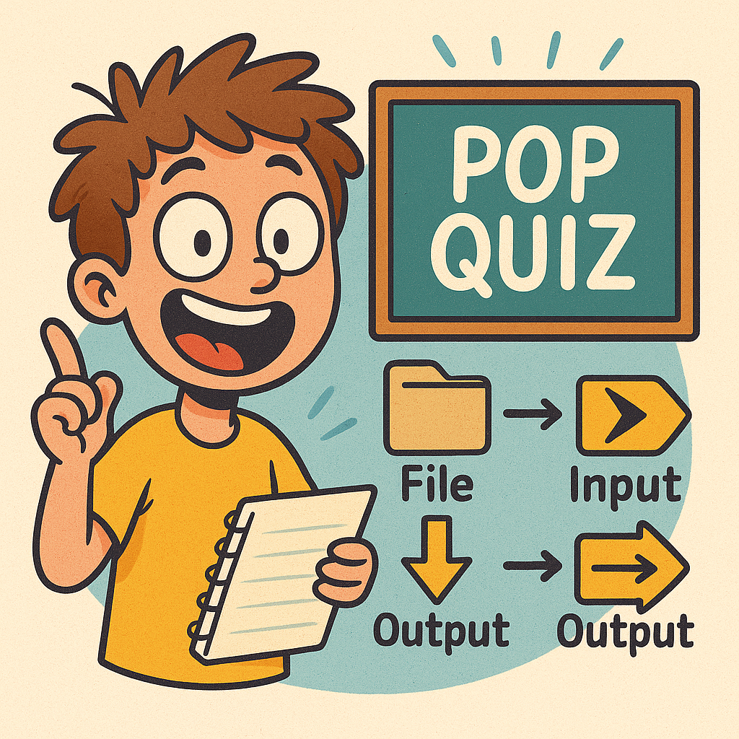

Slide 59
Soru 1: File sınıfı ile hangi işlemi yapamayız?
a) Dosya oluşturmak
b) Dosya içeriğini karakter karakter okumak
c) Dosya var mı yok mu kontrol etmek
d) Dosya silmek

Slide 60
Soru 2: Aşağıdaki yöntemlerden hangisi bir geçici dosya oluşturur?
a) new FileOutputStream("temp.txt")
b) Files.createTempFile()
c) File.createTempFile()
d) RandomAccessFile("temp", "rw")

Slide 61
Soru 3:RandomAccessFile ile hangi işlemi yapabilirsin?
a) Dosyayı sadece baştan sona okuyarak yazmak
b) Dosyanın herhangi bir yerine gidip veri yazmak
c) Dosya sıkıştırmak
d) Dosyanın karakter kodlamasını değiştirmek

Slide 62
Soru 4: Bir InputStreamReader nesnesi hangi iki yapıyı birbirine dönüştürür?
a) OutputStream → Writer
b) InputStream → Reader
c) Reader → InputStream
d) OutputStream → Reader

Slide 63
Soru 5: Java'da nesne serileştirme (serialization) işlemini tamamen manuel kontrol etmek için hangi arayüz kullanılır?
a) Serializable b) Externalizable c) Cloneable d) Writable

Slide 64
Soru 6:GZIPOutputStream ile ilgili aşağıdakilerden hangisi doğrudur?
a) Bir dosyayı doğrudan okur.
b) Veriyi sıkıştırarak bir çıkış akışına yazar.
c) Yalnızca metin dosyalarını destekler.
d) Dosya sıkıştırmadan önce şifreler.

Slide 65
Soru 7:Scanner sınıfında hangi metot kullanılarak veri "boşluk" yerine "virgül"e göre bölünür?
a) setDelimiter()
b) useDelimiter()
c) setSeparator()
d) useSeparator()

Slide 66
Soru 8 StreamTokenizer ile çalışırken, bir kelime okunduğunda hangi özellikten (field) okunur?
a) tokenizer.sval
b) tokenizer.nval
c) tokenizer.ttype
d) tokenizer.value

Slide 67
Soru 9 Aşağıdakilerden hangisi StringTokenizer sınıfı için doğrudur?
a) Otomatik boşlukları atlar ve kelimeleri ayırır.
b) Dosya tabanlı çalışır.
c) İçinde readLine() metodu vardır.
d) Gelişmiş karakter analizi yapar.

Slide 68
Soru 10 Aşağıdakilerden hangisi karakter akışı (Character Stream) kullanmaz?
a) BufferedReader
b) InputStreamReader
c) FileWriter
d) FileOutputStream

Slide 69
Soru 11: Aşağıdakilerden hangisi bir karakter akışı (Reader/Writer) ile doğrudan kullanılmaz?
a) BufferedReader
b) PrintWriter
c) InputStreamReader
d) BufferedOutputStream

Slide 70
Soru 12:RandomAccessFile sınıfı ile ilgili hangisi doğrudur?a) Sadece okuma yapabilir, yazamaz.b) Dosyanın sonuna veri eklemek mümkün değildir.c) Okuma ve yazma için aynı dosya üzerinde rastgele konumlara erişebilir.d) Sadece metin dosyaları için kullanılabilir.

Slide 71
Soru 13:Aşağıdaki yapılardan hangisi hem bayt akışı hem karakter akışı arasında köprü (bridge) kurar?a) BufferedReaderb) InputStreamReaderc) OutputStreamd) DataInputStream

Slide 72
Soru 14:
Aşağıdaki sıkıştırma sınıflarından hangisi akış (stream) bazlıdır?a) GZIPOutputStreamb) ZipFilec) JarFiled) Inflater

Slide 73
Soru 15:Externalizable arayüzünü implement eden bir sınıfta hangi metodların override edilmesi zorunludur?a) serialize() ve deserialize()b) writeObject() ve readObject()c) writeExternal() ve readExternal()d) writeData() ve readData()

Slide 74
Soru 16:Aşağıdakilerden hangisi okunan karakteri geri akışa bırakmak için kullanılır?a) reset()b) unread()c) rollback()d) pushback()

Slide 75
Soru 17:PushbackReader ile ilgili doğru olan hangisidir?a) Bayt tabanlı veri okur.b) Karakter akışı üzerinde geri itme sağlar.c) Dosya sıkıştırması yapar.d) Rastgele erişim destekler.

Slide 76
Cevap Anahtarı
Soru | Cevap
1 | b
2 | c
3 | b
4 | b
5 | b
6 | b
7 | b
8 | a
9 | a
10 | d
Soru | Cevap
11 | d
12 | c
13 | b
14 | a
15 | c
16 | b
17 | b

Slide 77

ÖDEV-Zorunludur
Talimatlar en geç 1.05.2025 tarihinde classroom’dan palaşılacaktır.
Ödev için 5 iş günü uygun gördüm.
Son teslim saatinden sonra classrom otomatik olarak kapanacak.

